Slide 1

预算管理与报销系统
统计报表

Slide 2
收入预算统计
报表职能：生成收入类预算科目的预算统计报表。
可选查询条件
  开始时间：数据发生区间的开始时间。
  截止时间：数据发生区间的截止时间。
  单据类型：有未提交、审批通过和全部三个可选项。该类型对应预算填报单和收入报告单的类型。
  统计单位：可以选择全部或具体的部门，根据用户的角色控制数据查看的权限。

Slide 3
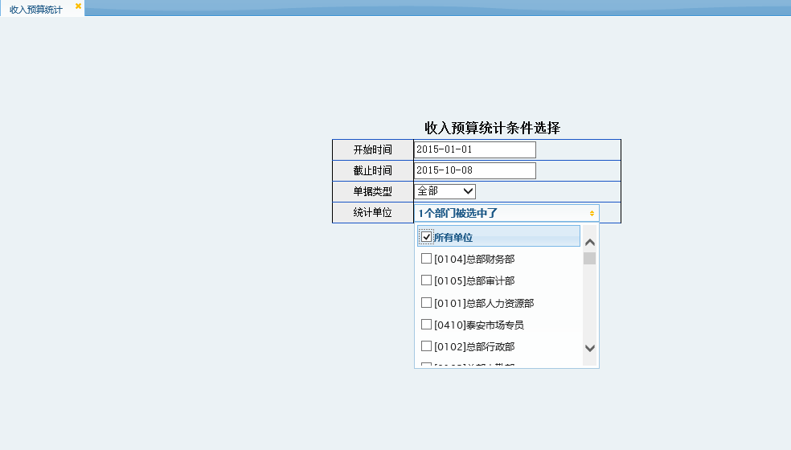
收入预算统计

Slide 4
收入预算统计
报表数据
  如果选择全部部门：显示每个部门的汇总数。
  如果选择具体部门：显示每个预算项目的预算情况。
  支持导出Excel。

Slide 5
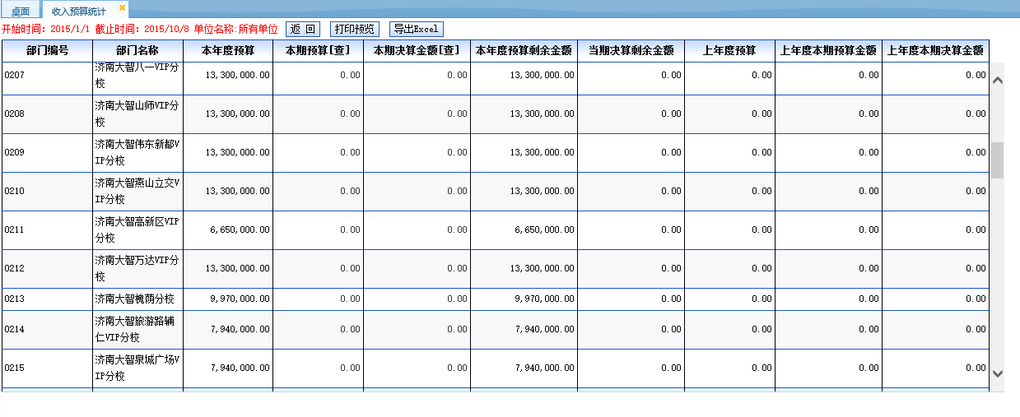
收入预算统计

Slide 6
收入预算执行情况
报表职能：生成收入类预算科目执行情况。
可选查询条件
  开始时间：数据发生区间的开始时间。
  截止时间：数据发生区间的截止时间。
  单据类型：有未提交、审批通过和全部三个可选项。该类型对应预算填报单和收入报告单的类型。
  统计单位：可以选择全部或具体的部门，根据用户的角色控制数据查看的权限。

Slide 7
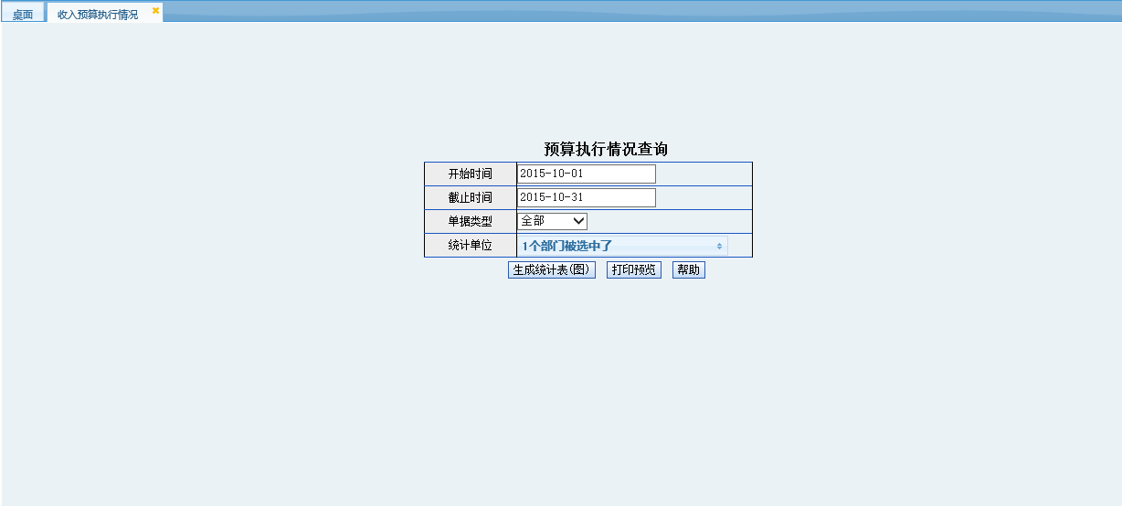
收入预算执行情况

Slide 8
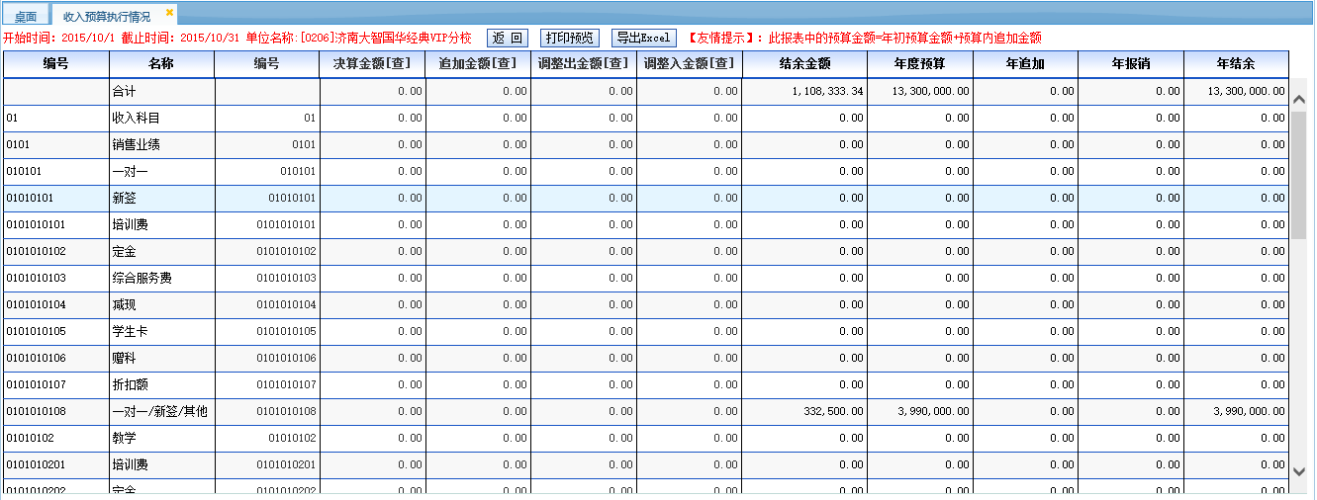
收入预算执行情况

Slide 9
部门费用预算统计
报表职能：统计各部门费用预算情况
可选查询条件
  开始时间：数据发生区间的开始时间。
  截止时间：数据发生区间的截止时间。
  单据类型：有未提交、审批通过和全部三个可选项。该类型对应预算填报单和收入报告单的类型。
  统计单位：可以选择全部或具体的部门，根据用户的角色控制数据查看的权限。

Slide 10
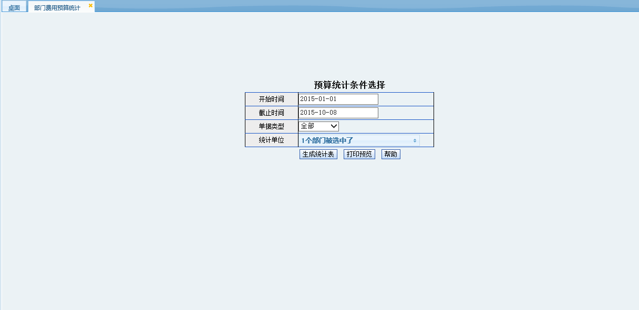

部门费用预算统计

Slide 11
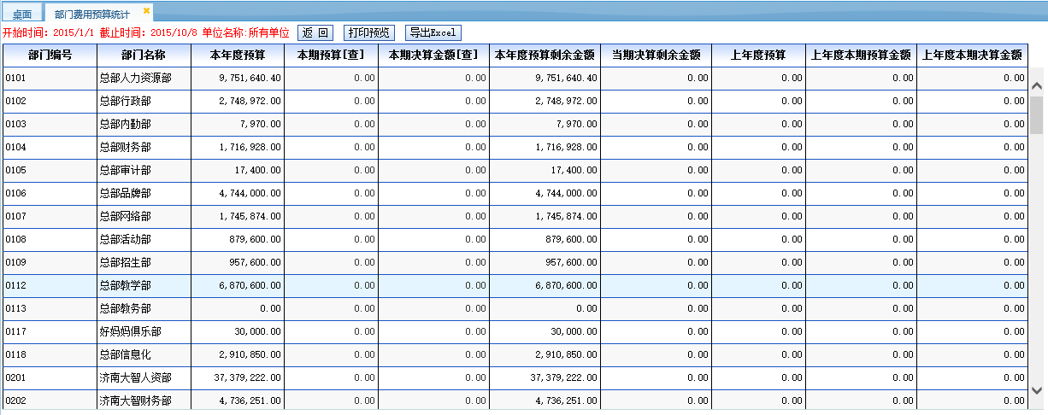
部门费用预算统计

Slide 12
费用科目预算统计
报表职能：统计各费用预算科目的预算情况。
可选查询条件
  开始时间：数据发生区间的开始时间。
  截止时间：数据发生区间的截止时间。
  单据类型：有未提交、审批通过和全部三个可选项。该类型对应预算填报单和收入报告单的类型。
  统计单位：可以选择全部或具体的部门，根据用户的角色控制数据查看的权限。
  按科目汇总：如果勾选该选项，则汇总统计每一个费用科目的全年预算总和。

Slide 13
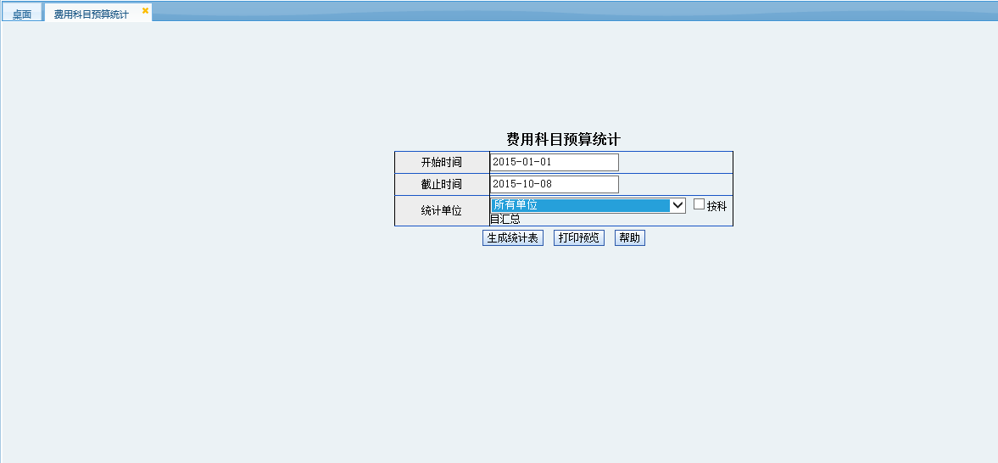
费用科目预算统计

Slide 14
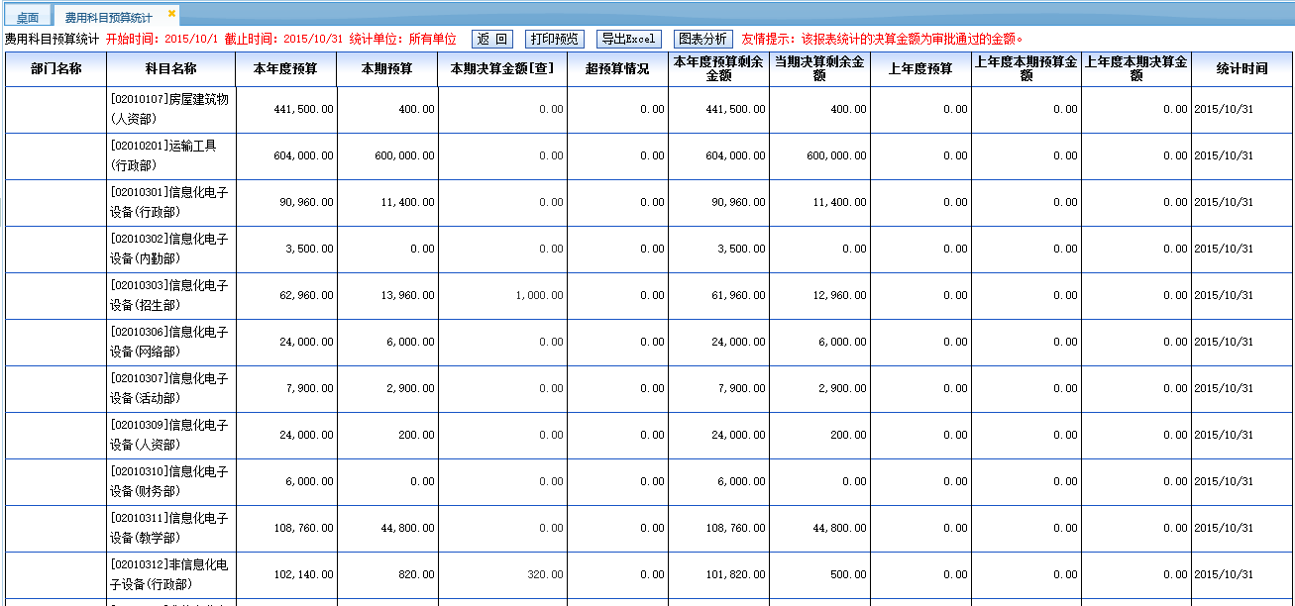
费用科目预算统计
Notes:
勾选“按科目汇总”之后的报表。

Slide 15
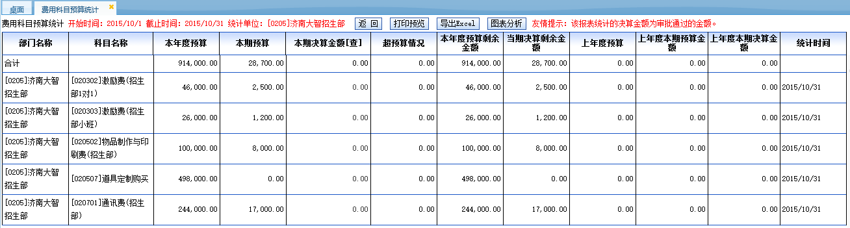
费用科目预算统计
Notes:
未勾选“按科目汇总”之后的报表。

Slide 16
费用预算执行情况
报表职能：统计费用类预算科目的预算执行情况。
可选查询条件
  开始时间：数据发生区间的开始时间。
  截止时间：数据发生区间的截止时间。
  单据类型：有未提交、审批通过和全部三个可选项。该类型对应预算填报单和收入报告单的类型。
  统计单位：可以选择全部或具体的部门，根据用户的角色控制数据查看的权限。

Slide 17
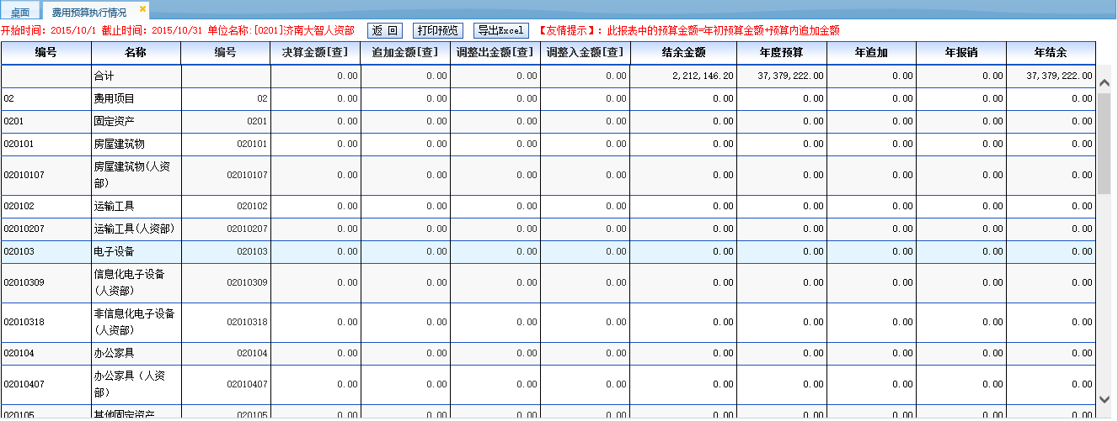
费用预算执行情况

Slide 18
预算明细汇总
报表职能：按科目或按部门全面汇总各个月份各预算科目的预算情况。
支持导出Excel。

Slide 19
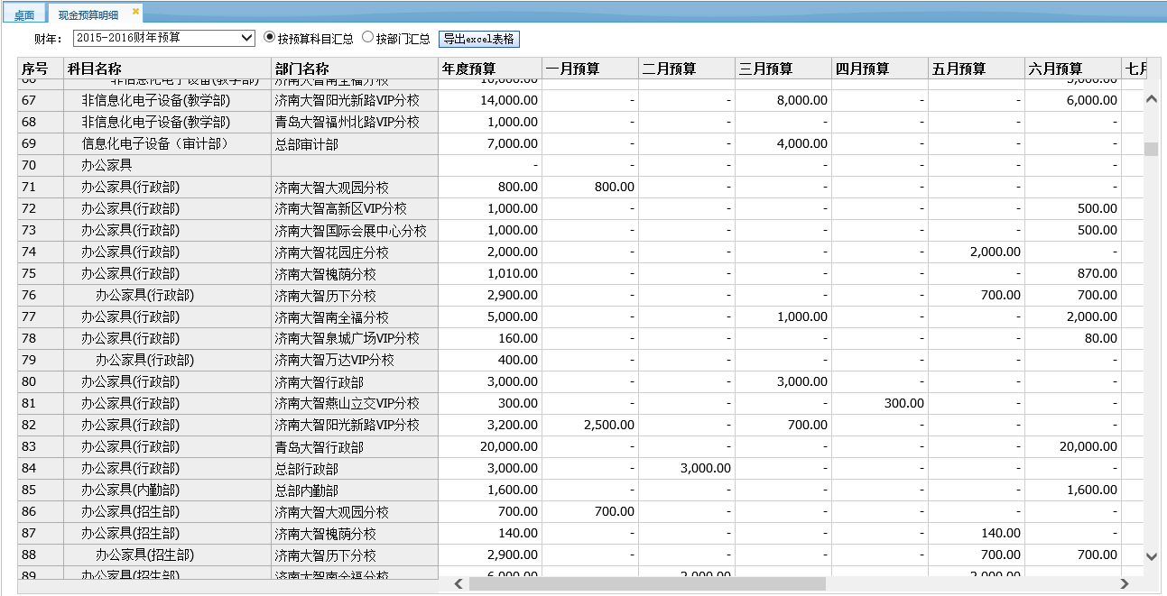
预算明细汇总
Notes:
按照科目汇总

Slide 20
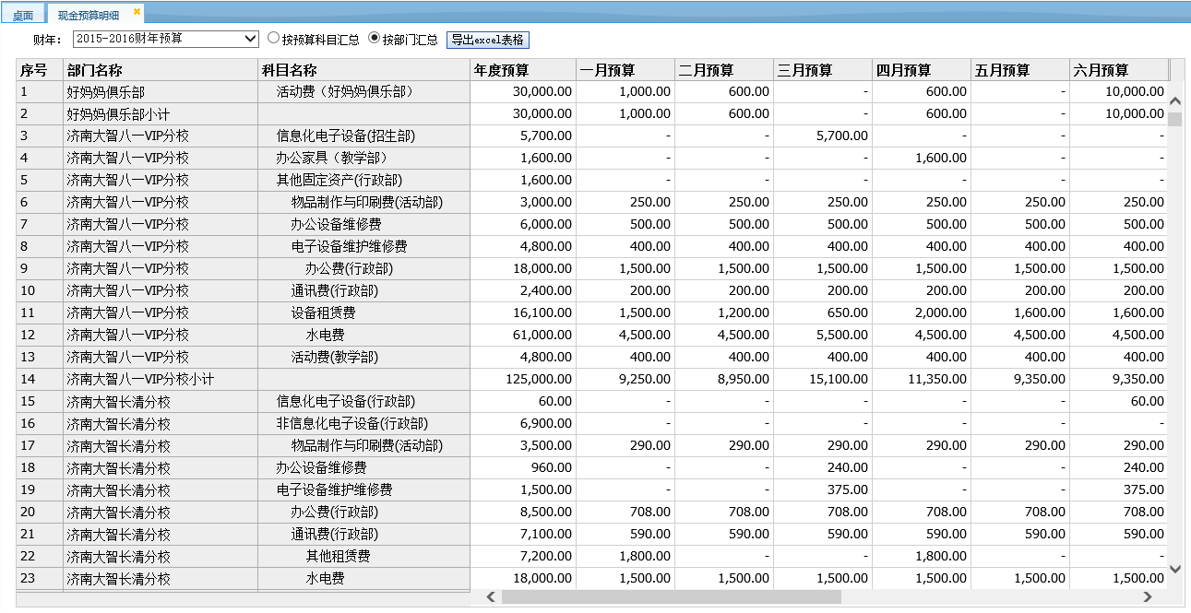
预算明细汇总
Notes:
按照部门汇总

Slide 21


